Slide 1



Taller básico de diseño Web

Slide 2


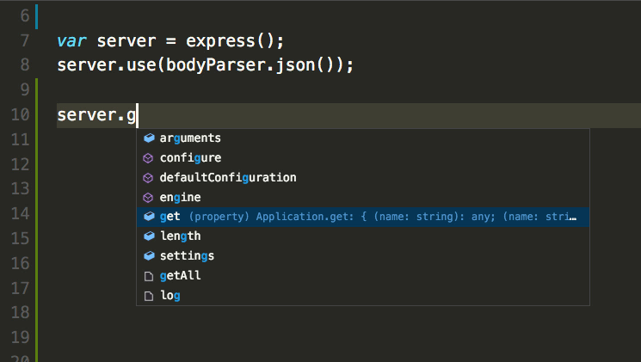
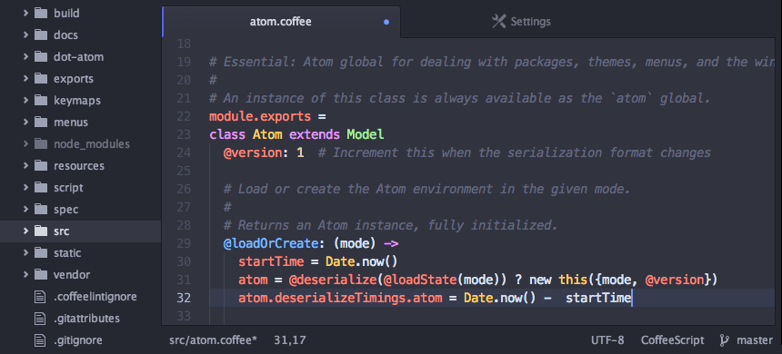


Herramientas: Navegador y editor de Textos
Visual Studio Code
https://code.visualstudio.com/
https://atom.io/
Taller básico de diseño Web
#NEOCOM17

Slide 3
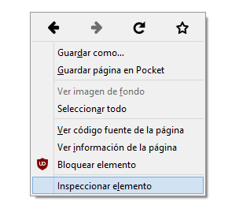
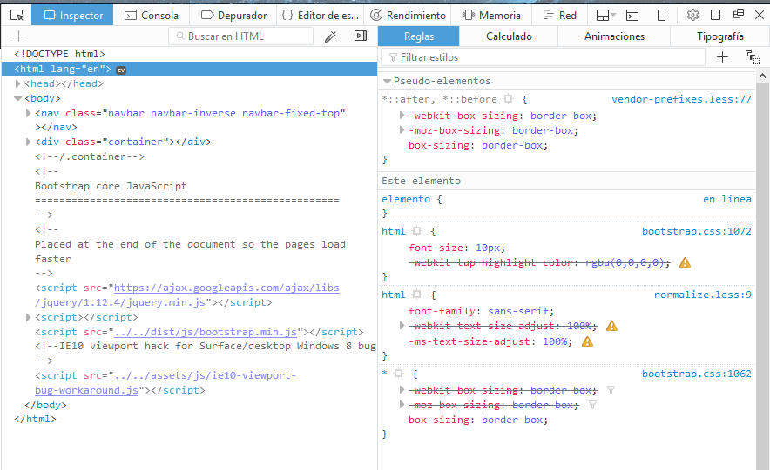
¿Editar y ver cambios? Usando el navegador
Se puede editar en tiempo real el HTML de una web, asi como depurar el código, ver el debug a través de la consola o el tiempo que tardan en descargarse los archivos.
Taller básico de diseño Web
#NEOCOM17

Slide 4

HTML5
HTML5 es un lenguaje de marcado no de programación. Utiliza etiquetas anidadas una dentro de otra. Esta orientado hacia la WebSemántica, aquella que los programas informáticos son capaces de entender.
HTML5 se compone de HTML, CSS3 y JavaScript.
HTML proporciona la estructura.
CSS3 el diseño.
JavaScript la funcionalidad.
Taller básico de diseño Web
#NEOCOM17

Slide 5
Un ejemplo de coexistencia
CSS3
<!DOCTYPE html>
<html lang="en">
<head>
<meta http-equiv="content-type" content="text/html; charset=UTF-8">
<meta charset="utf-8">
<meta http-equiv="X-UA-Compatible" content="IE=edge">
<meta name="viewport" content="width=device-width, initial-scale=1">
<meta name="description" content="">
<meta name="author" content="">
<link rel="icon" href="http://getbootstrap.com/favicon.ico">
<title>Starter Template for Bootstrap</title>
<!-- Bootstrap core CSS -->
<link href="public/bootstrap.css" rel="stylesheet">
.btn {
display: inline-block;
padding: 6px 12px;
margin-bottom: 0;
font-size: 14px;
font-weight: normal;
line-height: 1.42857143;
text-align: center;
white-space: nowrap;
vertical-align: middle;
-ms-touch-action: manipulation; touch-action: manipulation;
cursor: pointer;
-webkit-user-select: none;
-moz-user-select: none;
-ms-user-select: none;
user-select: none;
background-image: none;
border: 1px solid transparent;
border-radius: 4px;
}
HTML
$(document).on('click.bs.collapse.data-api', '[data-toggle="collapse"]', function (e) {
var $this = $(this)
if (!$this.attr('data-target'))
e.preventDefault()
var $target = getTargetFromTrigger($this)
var data = $target.data('bs.collapse')
var option = data ? 'toggle' : $this.data()
Plugin.call($target, option)
})
Javascript
Taller básico de diseño Web
#NEOCOM17

Slide 6
Etiquetas: <!DOCTYPE>
<!DOCTYPE html> Indica al navegador que usamos HTML5
Anteriormente:
<!DOCTYPE HTML PUBLIC "-//W3C//DTD HTML 4.01//EN" "http://www.w3.org/TR/html4/strict.dtd">
<!DOCTYPE HTML PUBLIC "-//W3C//DTD HTML 4.01 Transitional//EN" "http://www.w3.org/TR/html4/loose.dtd">
<!DOCTYPE HTML PUBLIC "-//W3C//DTD HTML 4.01 Frameset//EN" "http://www.w3.org/TR/html4/frameset.dtd">
<!DOCTYPE html PUBLIC "-//W3C//DTD XHTML 1.0 Strict//EN" "http://www.w3.org/TR/xhtml1/DTD/xhtml1-strict.dtd">
Taller básico de diseño Web
#NEOCOM17

Slide 7
Etiquetas: <html>
<html lang="es“> Contenido del documento html y especificación del idioma a usar es=Español.
Atributos:
manifest: <html manifest="demo.appcache"> Modo offline
lang: Idioma de la página
xmlns: <html xmlns="http://www.w3.org/1999/xhtml"> Otras formas de definir el html
Taller básico de diseño Web
#NEOCOM17

Slide 8
Etiquetas: <head>
<head> En ella se agrupan documentos(<link>),scripts(<script>), styles(<link>), meta información(<meta>) etc
Se utiliza para inicializar los archivos de los que depende la página web.
<title> : Titulo de la página web
<meta> : Meta informacion tanto para el navegador como para webCrawlers.
<link>: Con ella se enlazan archivos de estilos(.css) o el icono de la web.
<link href="public/bootstrap.css" rel="stylesheet">
<script>: Para incluir scripts en nuestra web.
<script src="public/jquery.js"></script>
Taller básico de diseño Web
#NEOCOM17

Slide 9
Etiquetas: <body>
<body> Define el cuerpo de la pagina web. Dentro de esta etiqueta van todas las etiquetas destinadas a darle forma a la web: textos, hyperlinks, imágenes, tablas, listas, videos, botones…
Taller básico de diseño Web
#NEOCOM17

Slide 10
Etiquetas: Textos
Texto: <p> Esto es un texto </p>
Enlace: <a href=”http://www.nombredominio.com” target=”_blank”> Nombre del enlace</a>
Encabezados h1-h6: <h1>Encabezado</h1>
Link a email: <a href=”mailto:tuemail@tuemail.com”> Contactarme </a>
Negrita:<strong>Texto </strong>
Cursiva: <em>Texto </em>
Subrayado: <u>Texto subrayado </u>
Tamaño de letra: <font size=”3″>Texto </font>
Taller básico de diseño Web
Ejemplo: webSinEstilo.html
#NEOCOM17

Slide 11
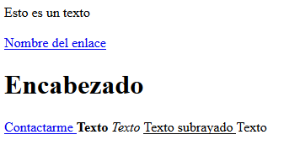
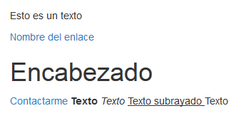
Las etiquetas necesitan estilos
Sin tocar código solo añadiendo BootStrap el cual incluye por defecto los estilos a todos los elementos
Taller básico de diseño Web
Ejemplo: webConEstilo.html
#NEOCOM17

Slide 12
¿Por qué Bootstrap?
Fácil de usar e intuitivo.
Empezar a diseñar web sin conocimientos de CSS.
Una amplia comunidad (Stack Overflow siempre tiene una respuesta).
Es muy utilizado a nivel comercial y otros frameworks siguen el mismo modelo de rejilla.
Gran variedad de plantillas gratuitas.
Orientado al ResponsiveDesign
Taller básico de diseño Web
#NEOCOM17

Slide 13
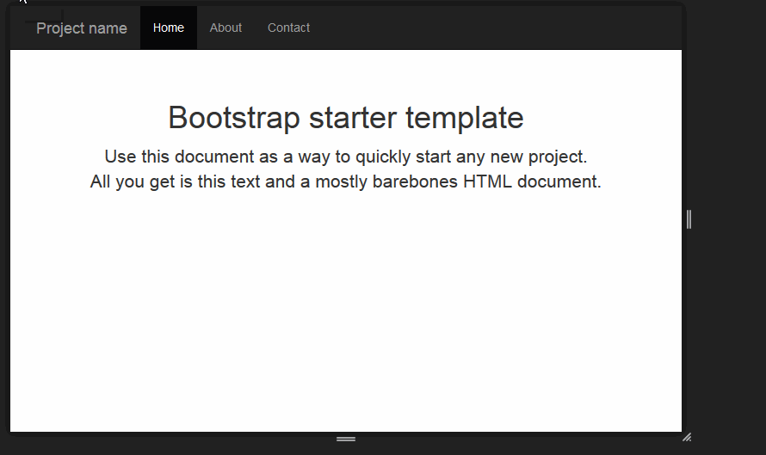
Responsive Design ¿Qué es eso?
Taller básico de diseño Web
#NEOCOM17

Slide 14
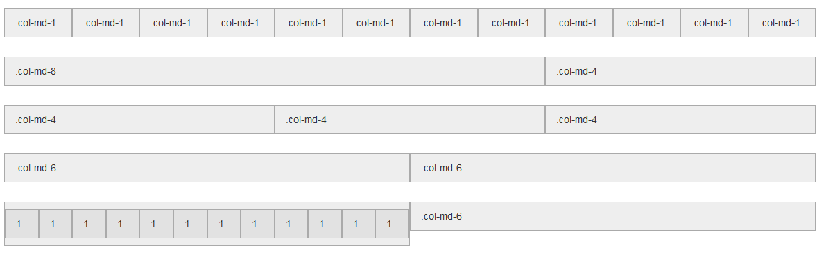
Vale esto esta muy bien pero… ¿Cómo funciona?
Bootstrap define un sistema de rejillas formada por filas y columnas. Una fila contiene 12 columnas. Se puede anidar una fila dentro de una columna y esta nueva fila podrá incluir en su interior 12 columnas. Para ello se utiliza la etiqueta vacia <div> que no contiene ningún estilo y se le asignan los estilos a través del atributo class: <div class="col-md-6"> <div class="row">
Taller básico de diseño Web
Ejemplo: rejilla.html
#NEOCOM17

Slide 15
Diseñando Responsive
Las filas se colocan dentro de un elemento .container (<div class=“container”>)
Las filas solo pueden tener como hijos columnas.
El contenido se coloca en columnas.
Dependiendo del ancho del dispositivo donde se visualiza la web se verán ciertas cosas o no. Eso se puede controlar a través de las Media Queries
 | Dispositivos Pequeños | Tablets | Ordenadores Pequeños | Ordenadores Grandes
Pantalla | <768px | >768px | >992px | >1200px
Prefijo Columna | .col-xs- | .col-sm- | .col-md- | .col-lg-
Comportamiento | Columnas siempre en horizontal | Si se estrecha el navegador, las columnas se muestran verticalmente. A medida que aumenta su anchura, la rejilla muestra su aspecto horizontal normal.
Taller básico de diseño Web
#NEOCOM17

Slide 16
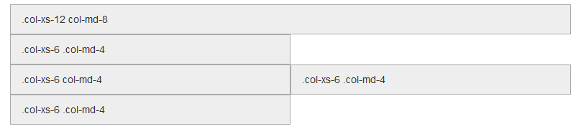
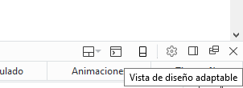
Diseñando Responsive
Al encoger la pantalla se reordenan las columnas
Inspector de elementos del Navegador
http://getbootstrap.com/css/#grid
Taller básico de diseño Web
Ejemplo: rejilla.html
#NEOCOM17

Slide 17
Elementos: Listas
Lista Desordenada
Elemento 1
Elemento 2
Elemento 3
Lista Ordenada
Elemento 1
Elemento 2
Elemento 3
Lista sin Estilo
Elemento 1
Elemento 2
Elemento 3
<ul>
<li>Elemento 1</li>
<li>Elemento 2</li>
<li>Elemento 3</li>
</ul>
<ol>
<li>Elemento 1</li>
<li>Elemento 2</li>
<li>Elemento 3</li>
</ol>
<ul class="list-unstyled">
<li>Elemento 1
<ul>
<li>Elemento 2</li>
</ul>
</li>
<li>Elemento 3</li>
</ul>
http://getbootstrap.com/css/#type-lists
Taller básico de diseño Web
Ejemplo: listas.html
#NEOCOM17

Slide 18
Tablas
Taller básico de diseño Web
#NEOCOM17

Slide 19
Herramientas
http://www.bootlint.com/ Herramienta online para corrección errores de bootstrap
http://getbootstrap.com/ Pagina oficial con documentación.
Taller básico de diseño Web
#NEOCOM17

Slide 20
Taller básico de diseño Web
#NEOCOM17

